Slide 2
Три сороки-тараторки тараторили на горке.

Slide 3
Спасибо! Доброе утро! Присаживайтесь, пожалуйста.

Slide 4
Расшифруйте полное имя писателя.
ЛИАХИМ ЧИВОЛЙАХИМ ОКНЕЩОЗ

Slide 5
Расшифруйте полное имя писателя.
Михаил Михайлович Зощенко

Slide 6
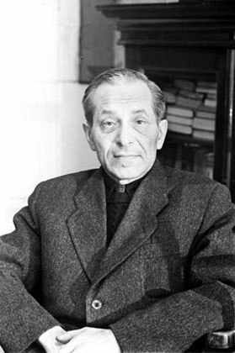
Михаил
Михайлович
Зощенко
(1895-1958)
Нет, мне, быть может, не удалось стать очень хорошим. Это очень трудно. Но к этому, дети, я всегда стремился.
Михаил Зощенко

Slide 7
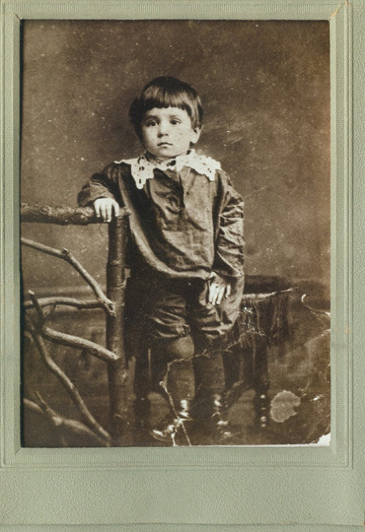

Slide 8
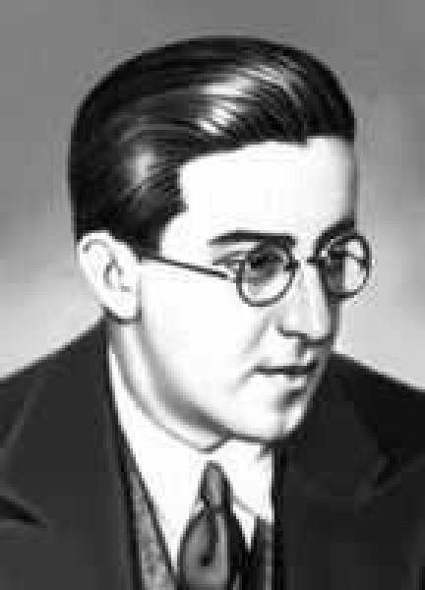
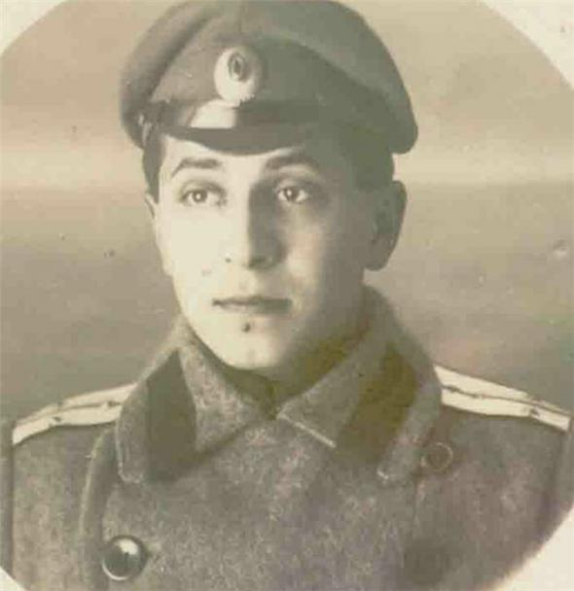
В 1913 г. поступил на юридический факультет
Петербургского университета.
В 1915 г., во время Первой мировой войны, прервав
учебу в университете, Зощенко ушел на фронт.

Slide 9
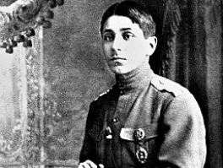
В 1917 г. вернулся в Петербург, в 1918 г., несмотря на
болезнь сердца, пошёл добровольцем в Красную армию, где был командиром пулеметной команды После Гражданской войны в 1919 г. Зощенко занимался в творческой студии при издательстве «Всемирная литература» в Петрограде, руководимой К. И. Чуковским.

Slide 10
В 1920—1921 гг. появились его рассказы.

Slide 11
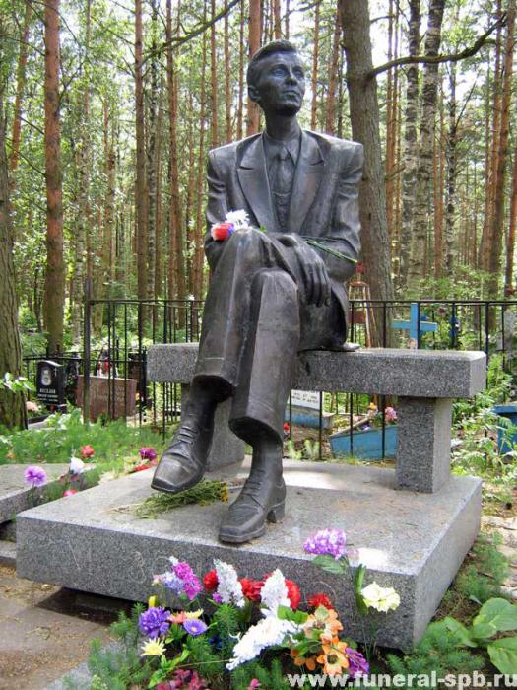
Умер 22 июля 1958 г., в Сестрорецке.

Slide 12
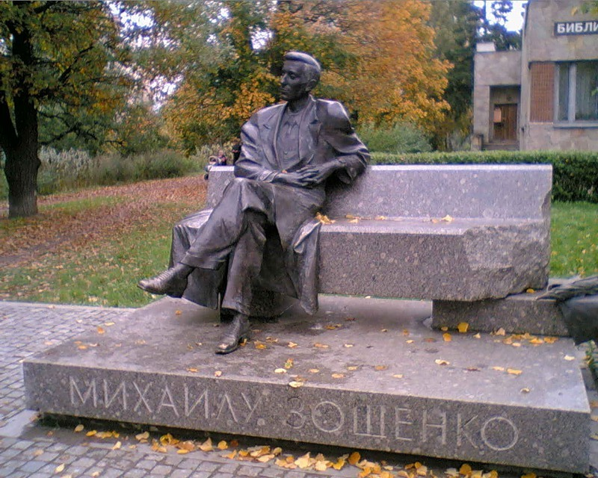
Памятник М.М. Зощенко
в Сестрорецке.

Slide 13
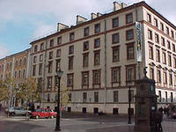
Государственный литературно-мемориальный музей им.
М.М. Зощенко в Санкт-Петербурге

Slide 14
Зощенко как добрый волшебник сопровождает ребят, напутствуя и направляя на пути к истине, добру, справедливости. Таков по тематике и рассказ «Золотые слова».

Slide 15
Прельщала — стала для кого-нибудь заманчивой, приятной.
Соблазн — искушение, приманка, нечто влекущее.
Угореть — отравиться угаром; потерять соображение.
Развязно — излишне свободно и непринужденно в обращении с другими.
Абсурд — нелепость, бессмыслица.
Раскаяться - сознавать, что поступил дурно, неправильно, ошибочно, испытывать сожаление об этом.

